Slide 1



Clase 9: Operaciones con datos: Reestructurar y contraer bases de datos

Slide 2
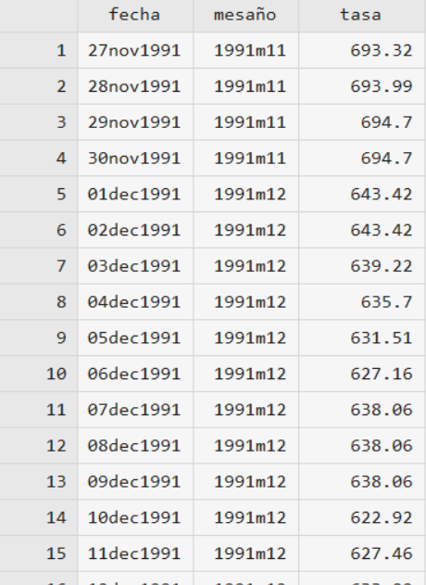
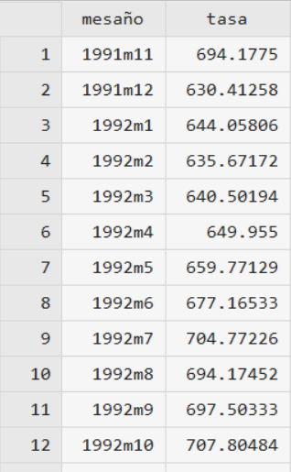

Operaciones con datos: Ejemplo 1
Serie histórica de la tasa de cambio del dólar
Tasa promedio mensual
1. Contraer

Slide 3
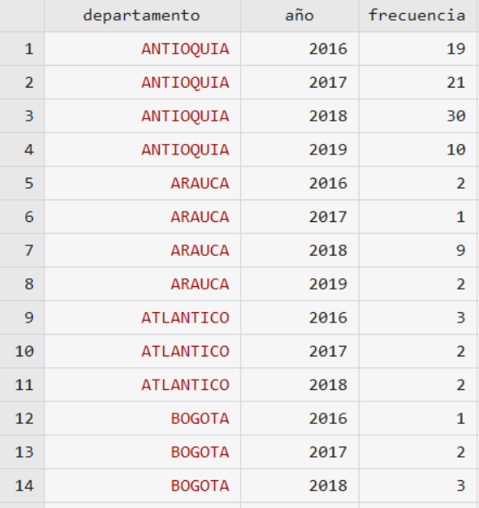
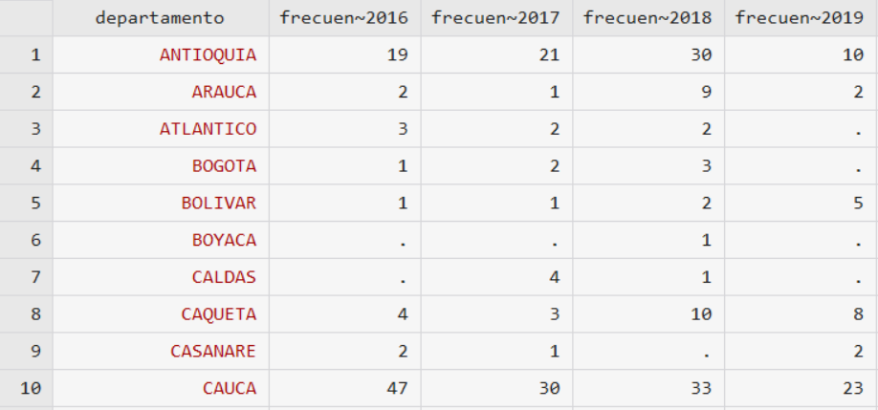
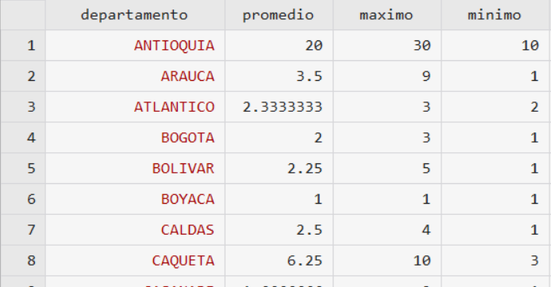
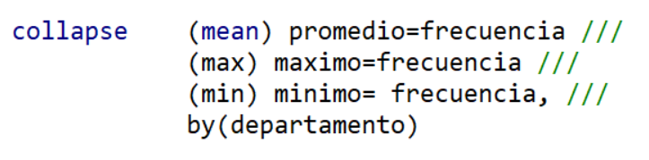
Operaciones con datos: Ejemplo 2
Conteo de líderes sociales asesinados
2. Cambiar la estructura
1. Contraer
Otra vez

Slide 4
Referencias R
Del libro R para principiantes
Importar Excel en R
Curso de manejo de datos de DataNovia
Renombrar columnas de dataframes con dplyr
Manejo de duplicados con dplyr
DataCamp
Sintaxis de tubo (Pipe operator)
Curso R4ULPGC: Introducción a R
Librerías Tidyverse
Manejo de fechas
R para usuarios de Stata
Manejo de bases en R
Unir y reestructurar
Datatofish: Tutoriales de ciencia de datos
R
StackOverFlow
Manejo de fechas

Slide 5
Referencias Python
Tutoriales de Datacamp
Tutorial de Jupyter Notebook
Tutorial de importación de Excel
Datatofish: Tutoriales de ciencia de datos
Python: Leer Excel
Comparación Python y otros:
Stata: Daniel M. Sullivan
Documentación de Pandas: Stata y R
Otros
Manejar con archivos en Python
Eliminar filas de un DataFrame bajo una condición aplicada a una columna
Eliminar filas/columnas con valores faltantes (bases de la sintaxis de pandas)

